Slide 1

Pós Graduação
Engenharia de Software
2023
Sprint – 4 – Engenharia de Sistemas
de Softwares Inteligentes
MVP

Slide 2
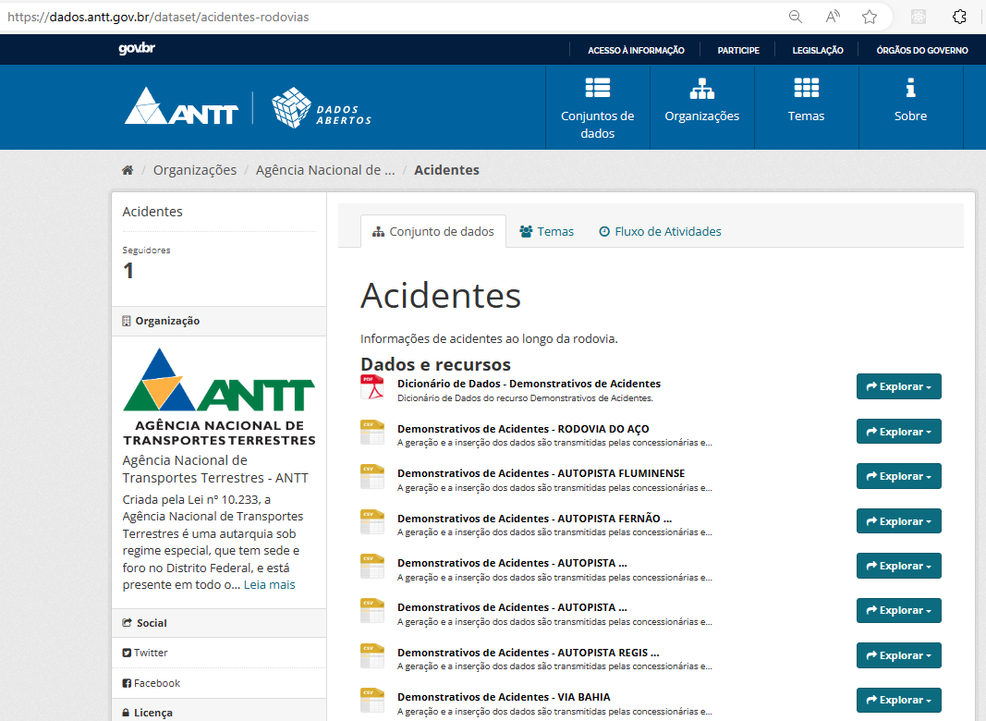
MVP – Sprint 4
Objetivo
  Aplicação ou não de agravo no cálculo do prêmio de seguro de cargas com o auxílio da predição do modelo Machine Learning
Machine Learning
  Tipo: Classificação – Supervisionado
  DataSet: Acidentes de trânsitos com caminhões na rodovia Nova Dutra (SP / RJ) – periodo de 2010 à set/2023.
      Fonte: Acidentes - Conjuntos de dados - Portal de Dados Abertos ANTT
  Construção: Colab da Google

Slide 3




Personas
Seguradora Subscritor
(faz o cálculo)
Seguradora
Analista de Gerenciamento de Risco
(analisa os acidentes x riscos)
Segurado
(faz o seguro)
Companhia Seguradora
(oferta o seguro)
Corretor de Seguros
(vende o seguro)

Slide 4
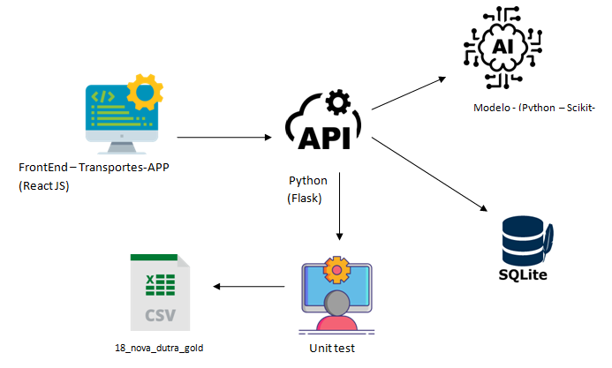
MVP -Arquitetura

Slide 5
FIM

